Slide 1

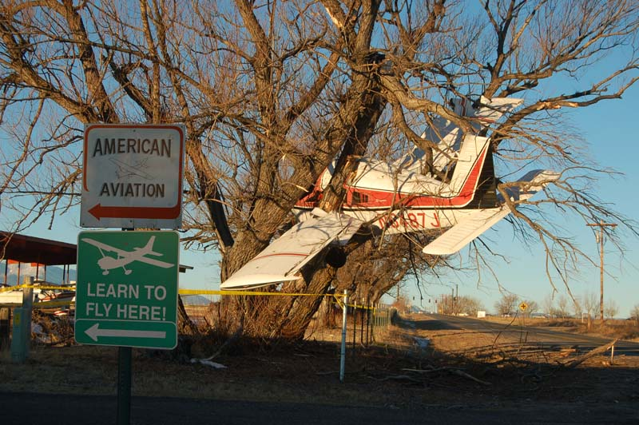
La Aproximación
Estabilizada….
Enrique Pérez V.
Piloto Inspector
DEPARTAMENTO PREVENCIÓN DE ACCIDENTES

Slide 2

OBJETIVO
Asociar y aplicar los parámetros de una aproximación estabilizada y un aterrizaje exitoso.

Slide 3
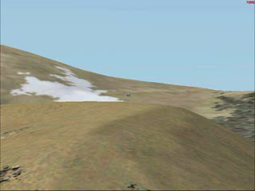

Slide 4

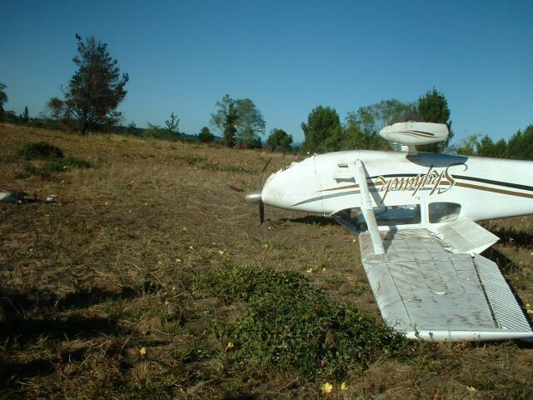
ESQUEMA
CONCEPTO APROXIMACIÓN ESTABILIZADA
ANTECEDENTE ESTADÍSTICO
ESTUDIO DE CASOS
LAS 7 REGLAS DE ORO

Slide 5
¿ Qué es Aproximación Estabilizada ?
Aproximación final a la pista.
Descenso constante.
Potencia y actitud estable.
Aeronave configurada para el aterrizaje.

Slide 6
ANTECEDENTE ESTADÍSTICO
Accidentes e incidentes de aviación, ocurridos en
Chile últimos 10 años.
Período 2002 - 2011

Slide 7
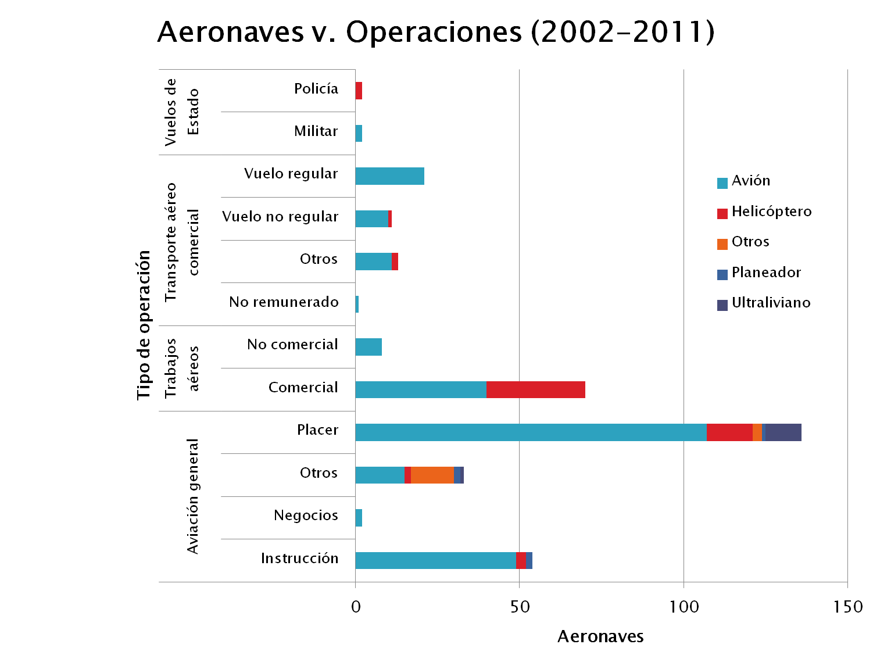

Slide 8
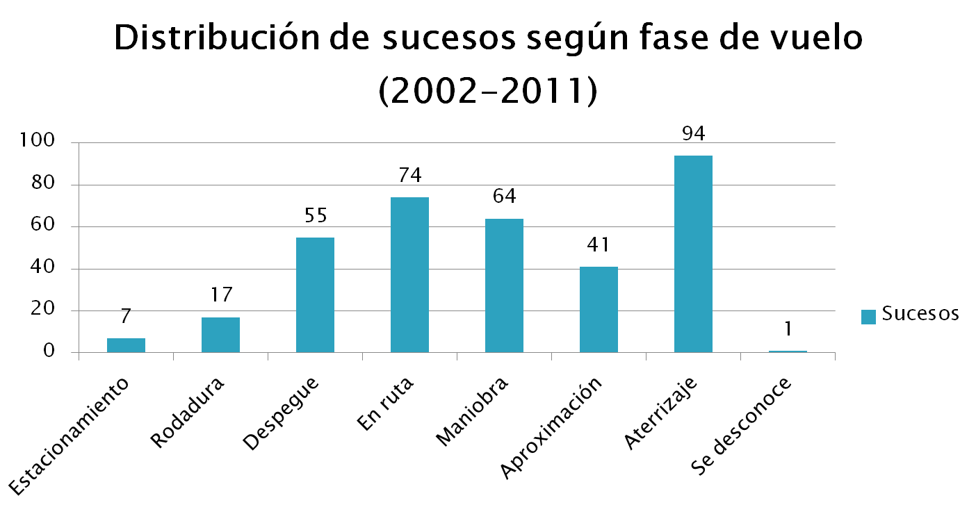

Slide 9
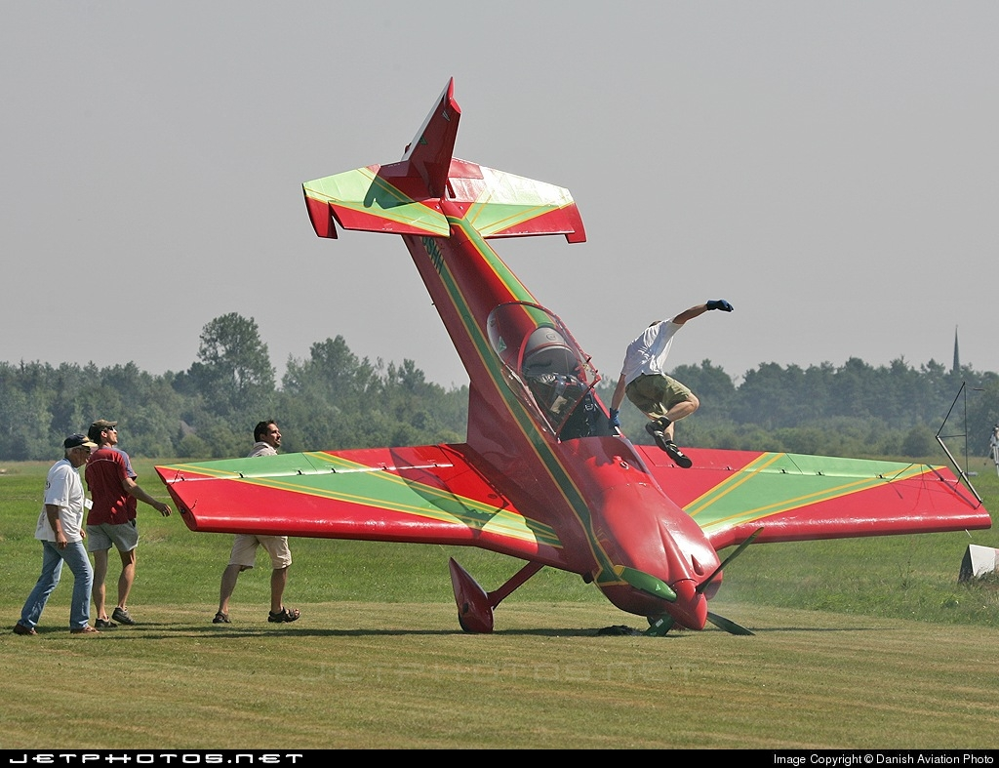
Flight Safety Foundation (FSF)
La Investigación indica que se habría evitado un accidente, sí el 87% de las tripulaciones de vuelo hubiesen tomado la decisión de frustrar la aproximación.

Slide 10
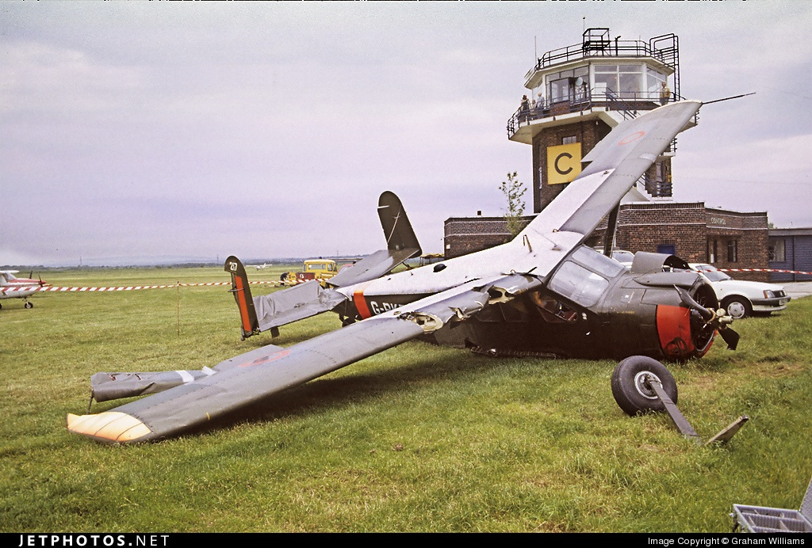

Slide 11
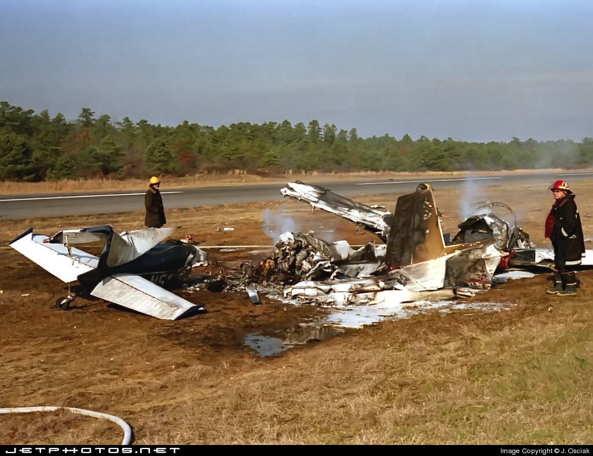

Slide 12
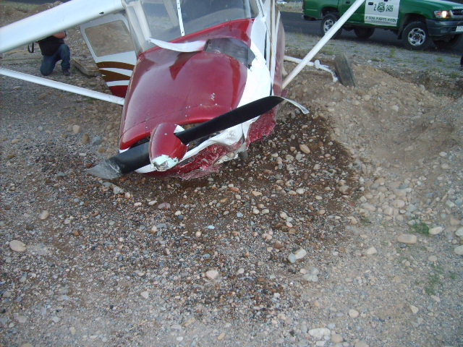

Slide 13
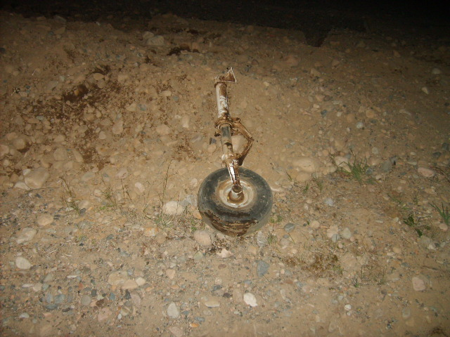

Slide 14
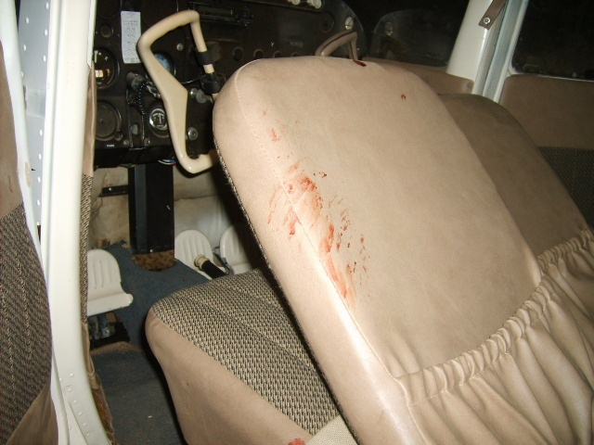

Slide 15
RESOLUCIÓN Nº 02131
FLT desde SCLQ – SCLC
Monomotor (Tren retráctil)
Durante la aproximación no desplegó su tren de aterrizaje.
Efectuando el quiebre de planeo y la toma de contacto en esta condición…

Slide 16
DATOS GENERALES
Documentación vigente.
Los sistemas del avión estaban operativos.
Alarma auditiva operativa.
Lista de chequeo on board.
Condiciones meteorológicas OK.

Slide 17
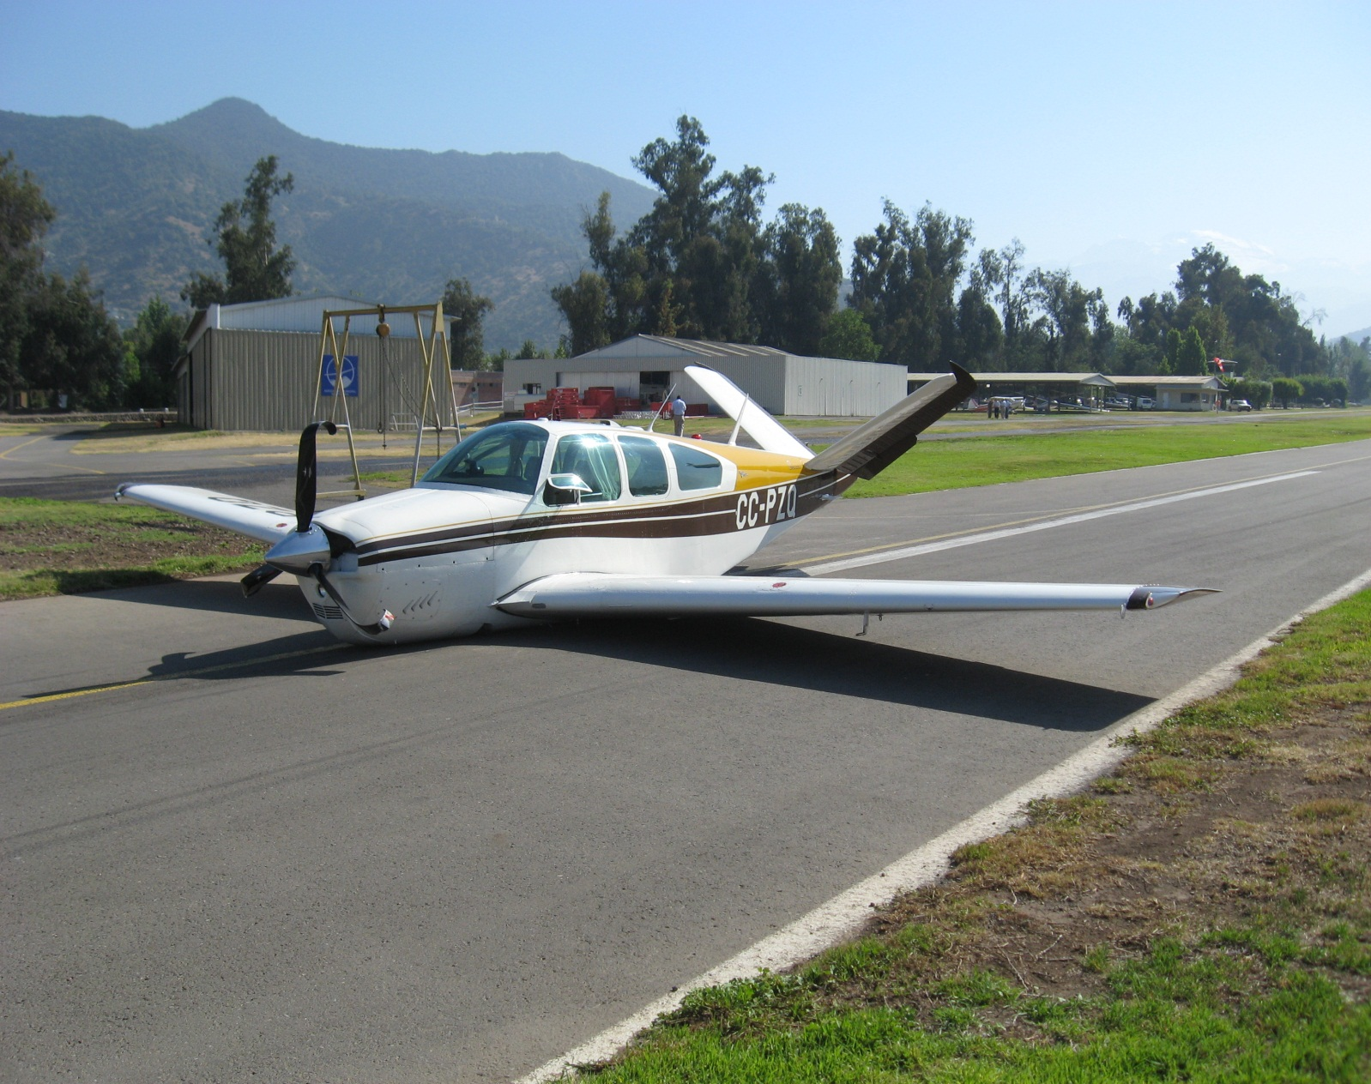

Slide 18
RESOLUCIÓN N°01214
FLT. Desde SCFA-SCDA.
Monomotor tren retráctil.
Durante la aproximación el piloto no desplegó el tren de aterrizaje.
Efectuando el quiebre de planeo y la toma de contacto en esta condición….

Slide 19
DATOS GENERALES...
Documentación vigente.
Los sistemas del avión estaban operativos.
Alarma auditiva operativa.
Lista de chequeo on board.
Condiciones meteorológicas OK.

Slide 20
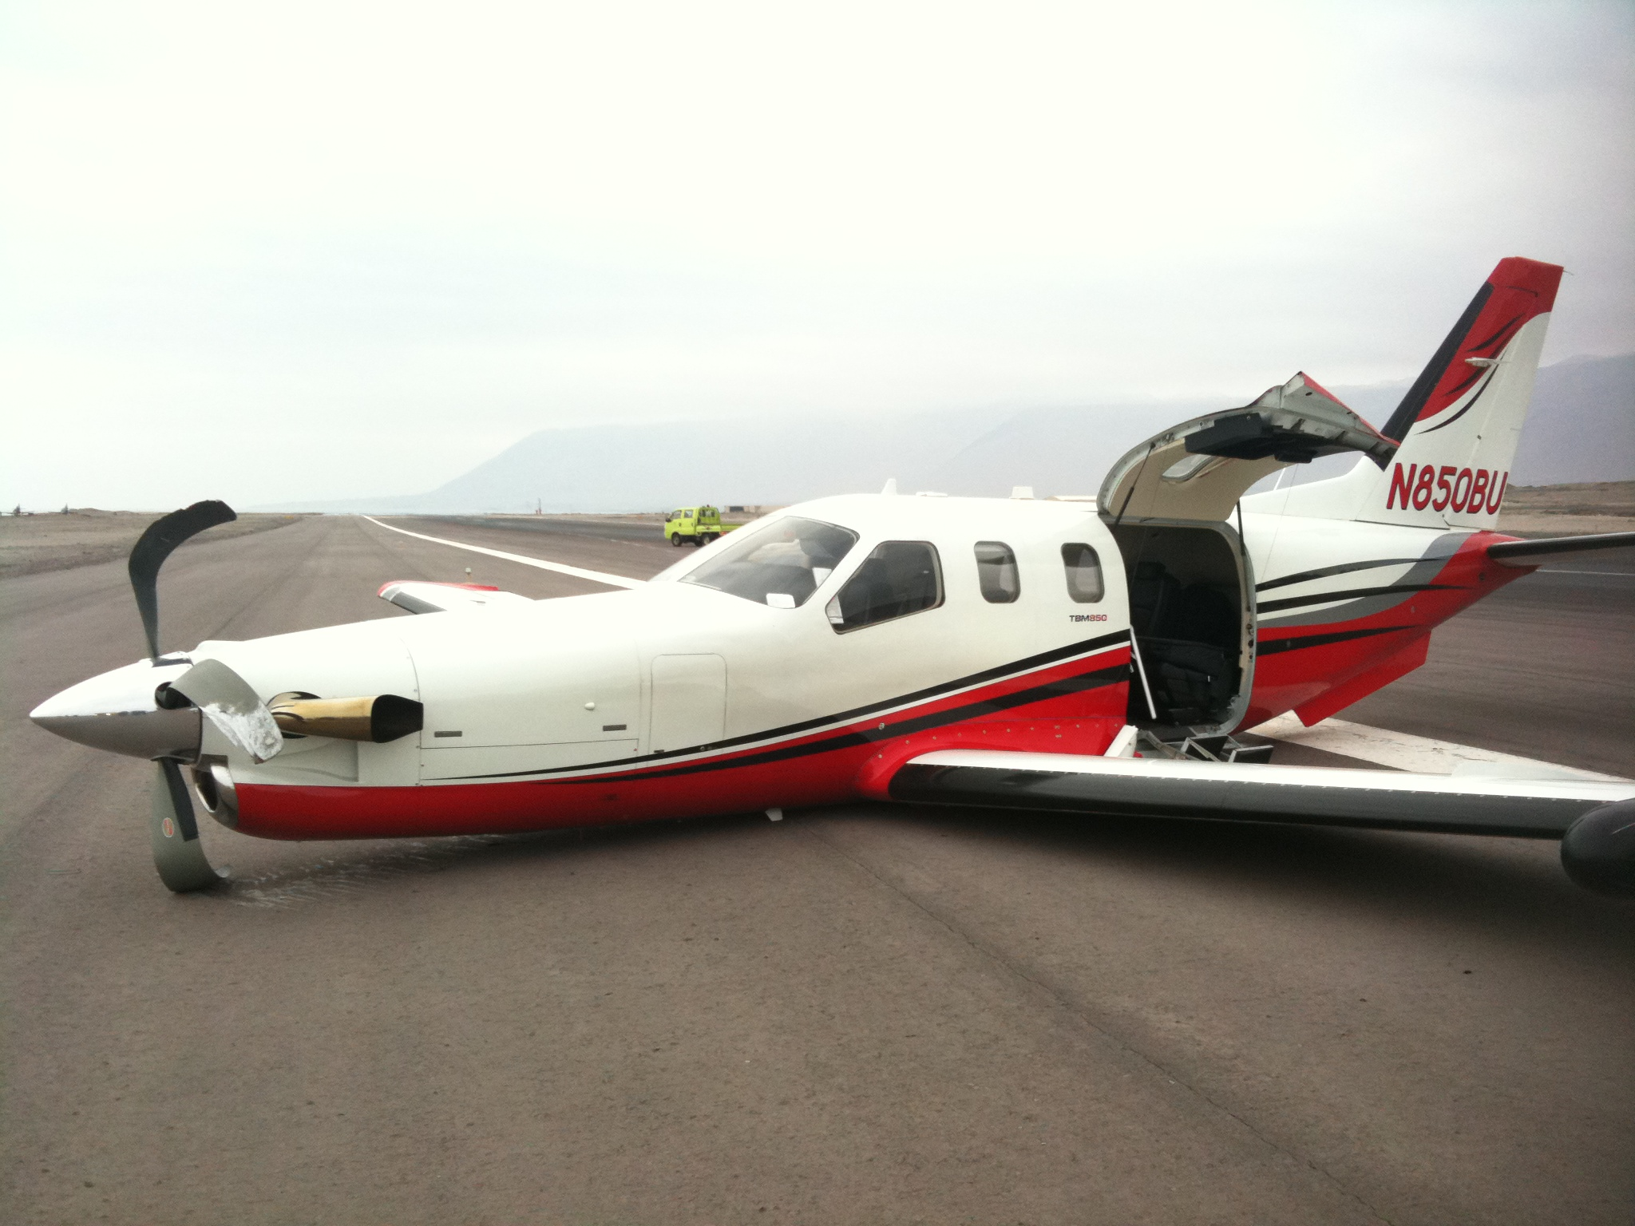

Slide 21
FACTORES DE PLANIFICACIÓN
Vuelo del Aeródromo A al Aeródromo B.
Aeródromo B.
  ubicación de pista.
  Meteorología.
  Combustible (como sé si hay)
  Largo y ancho de pista.
  Radio ayudas.
  Pista alternativa.

Slide 22
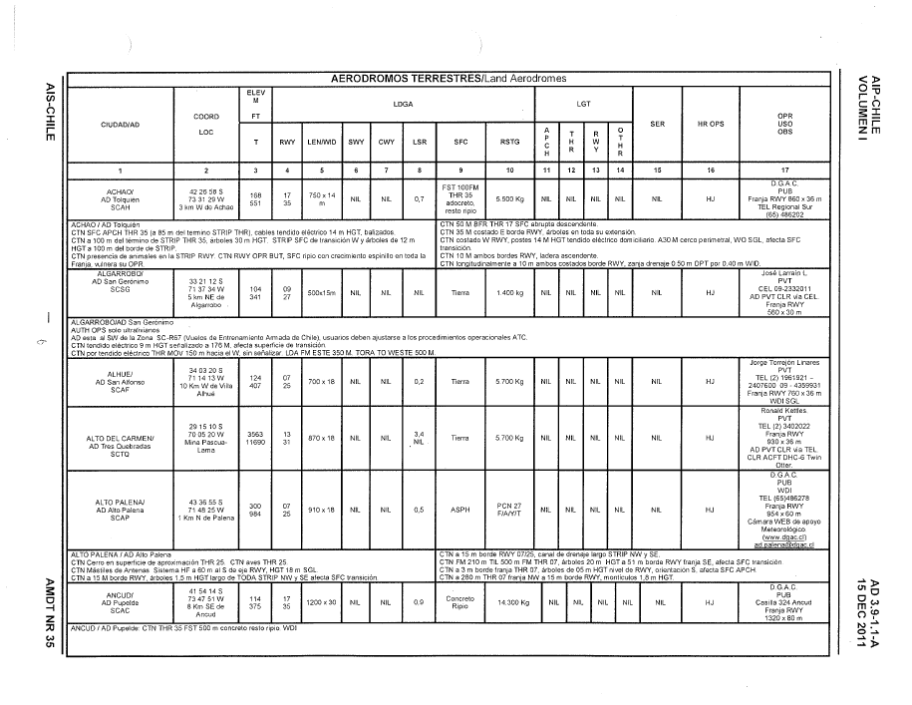


Slide 23
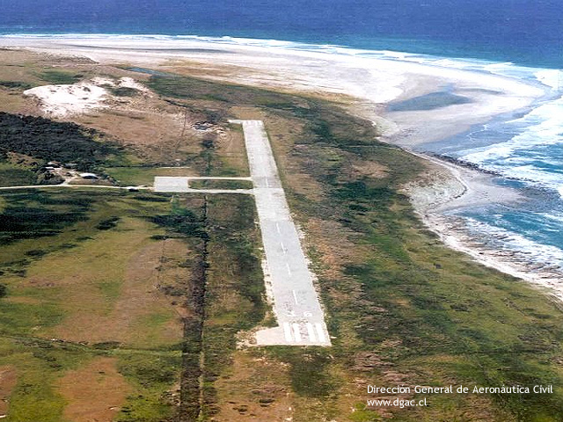
CONCEPTO DEL PRIMER 1/3

Slide 24
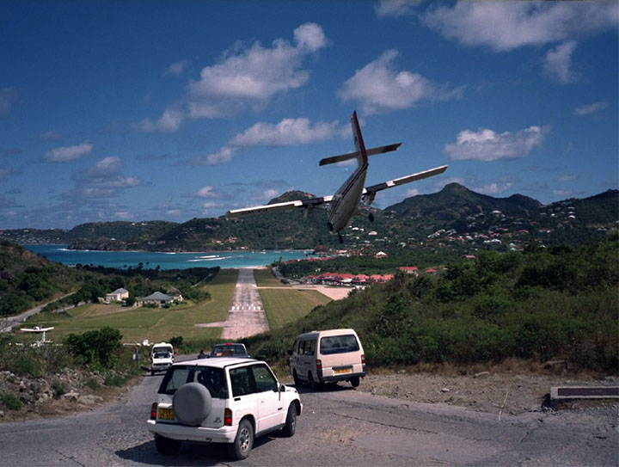

Las 7 recomendaciones dadas por FSF para efectuar una Aproximación Estabilizada

Slide 25
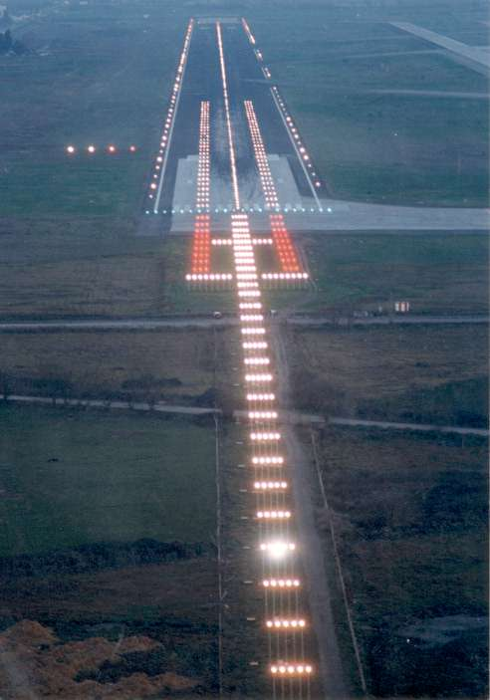

REQUISITOS DE UNA APROXIMACIÓN ESTABILIZADA
1. La aeronave debe encontrarse en la trayectoria o curso de vuelo correcto.
2. Solo pequeños cambios de rumbo/cabeceo, son necesarios para mantener la trayectoria de vuelo correcta.
3. La velocidad de la aeronave no debe ser mayor a la Velocidad de aproximación (Manual).
4. La razón de descenso no debe ser mayor a 500 pies por minuto. Sí la aproximación requiere un régimen mayor de descenso, deberá existir una coordinación especial...

Slide 26

5. La aeronave se encuentra en la aproximación y con la configuración apropiada para el aterrizaje y este idealmente debe ser efectuado en el primer tercio de la pista.
6. El ajuste de potencia actual es el apropiado para la configuración de la aeronave y no es menor al ajuste de potencia de aproximación establecido por el manual de vuelo de la aeronave...
La totalidad de los briefings y listas de chequeo de la aeronave, se han efectuado.

Slide 27


Slide 28

CONCLUSIONES
Un instructor siempre enseña.
Un buen aterrizaje comienza en una buena aproximación.

Slide 29
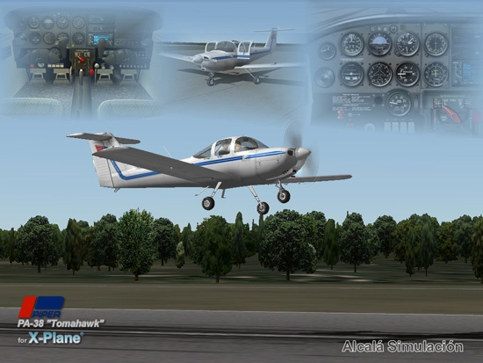
|
Felices y exitosos aterrizajes
enrique.perez@dgac.cl
prevac@dgac.cl

